Slide 1




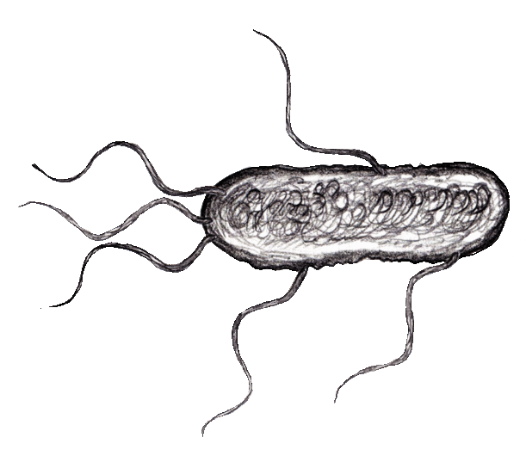





KHỞI ĐỘNG
2
1
3

Slide 2

Câu hỏi
15
14
13
12
11
10
9
8
7
6
5
4
3
2
1
0
Pin mặt trời được dùng để làm gì?
Biến đổi năng lượng ánh sáng thành năng lượng mặt trời

Slide 3
Câu hỏi
15
Quá trình sử dụng pin mặt trời tạo ra điện từ năng lượng ánh sáng mặt trời có gây ô nhiễm hay không?
14
13
12
11
10
9
8
7
6
5
4
3
2
1
0
Không

Slide 4
Câu hỏi
15
14
13
12
11
10
9
8
7
6
5
4
3
2
1
0
Chi phí để thực hiện việc lưu trữ điện từ năng lượng mặt trời là cao hay thấp?
Cao

Slide 5





CÔNG NGHỆ 5
PHẦN II: THỦ CÔNG KĨ THUẬT
BÀI
9
MÔ HÌNH ĐIỆN MẶT TRỜI

Slide 6


    Biết được mô hình điện năng lượng mặt trời gồm những bộ phận nào.
    Lắp ráp được mô hình mặt trời.

Slide 7

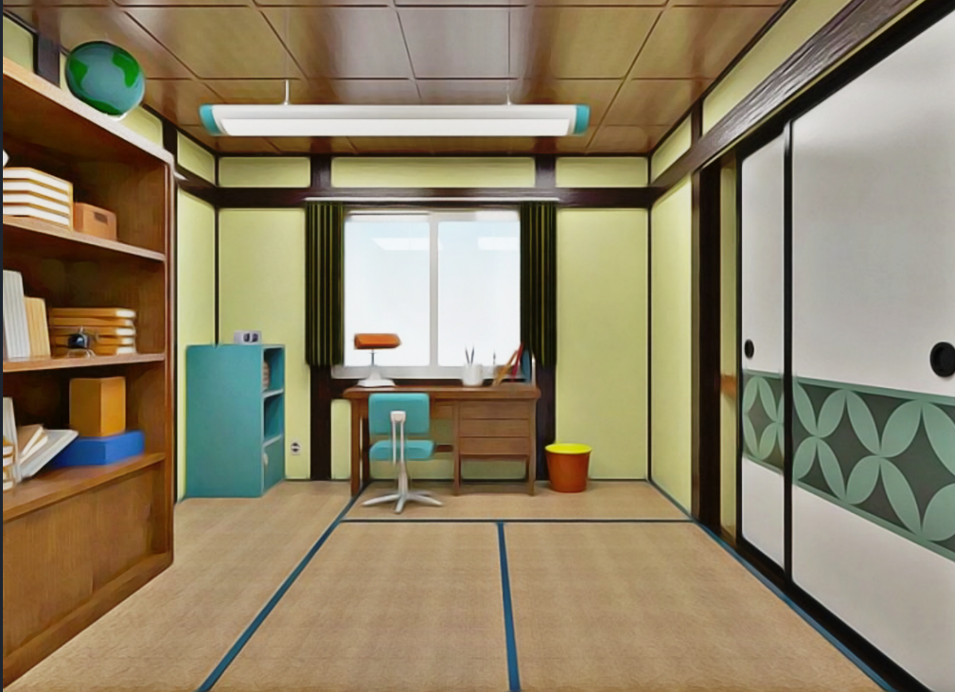
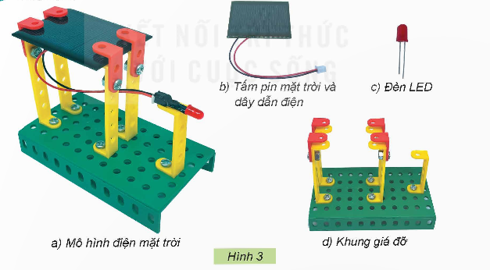



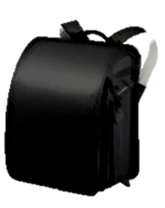
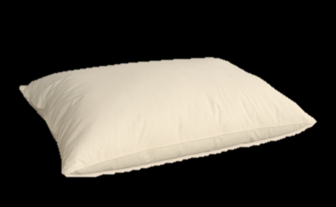



HOẠT ĐỘNG 1: TÌM HIỂU YÊU CẦU SẢN PHẨM
Quan sát hình 3 và cho biết mô hình điện mặt trời gồm những bộ phận chính nào?

Slide 8
HOẠT ĐỘNG 1: TÌM HIỂU YÊU CẦU SẢN PHẨM
Cho biết yêu cầu đối với sản phẩm mô hình điện mặt trời là gì?
- Đúng và đủ các bộ phận
Đúng hình dạng
Mối ghép chắc chắn
Dây dẫn điện gọn gàng
Đèn Led phát sáng khi có ánh sáng chiếu vào tấm pin
Độ sáng đèn Led thay đổi khi độ sáng chiều vào tấm pin thay đổi

Slide 9
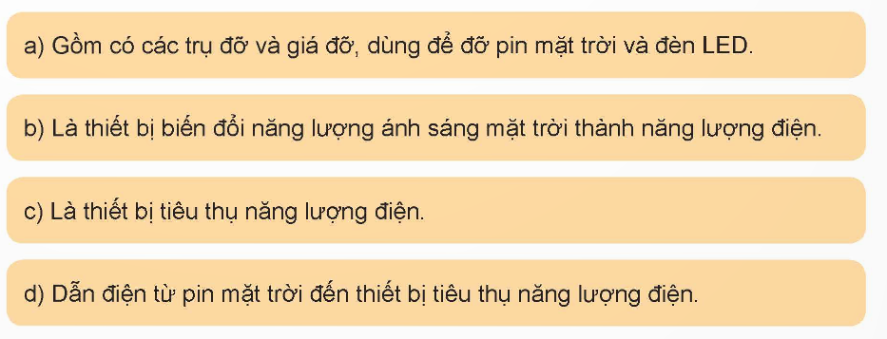
HOẠT ĐỘNG 1: TÌM HIỂU YÊU CẦU SẢN PHẨM
Hãy cho biết mỗi mô tả dưới đây nói về bộ phận nào của mô hình điện mặt trời trong hình 3?
Tấm pin mặt trời
Thiết bị tiêu thụ năng lượng điện
Dây dẫn điện
Khung giá đỡ

Slide 10
HOẠT ĐỘNG 2: LUYỆN TẬP
LẮP MÔ HÌNH THEO MẪU

Slide 11
HOẠT ĐỘNG 3: VẬN DỤNG

Slide 12



Đâu không phải là một trong những bước lắp ráp mô hình điện mặt trời?
Gắn tấm pin mặt trời và đèn LED vào khung giá đỡ
Kiểm tra hoạt động của mô hình.
Lắp đèn LED với dây điện.
Chọn vật liệu và dụng cụ
ĐUA TIẾP

Slide 13
Ý nào sau đây không phải là tiêu chí đánh giá sản phẩm
mô hình điện mặt trời?
Đúng và đủ các bộ phận.
Các mối ghép chắc chắn.
Độ sáng đèn LED thay đổi khi độ sáng
chiếu vào tấm pin thay đổi.
Đèn LED không phát sáng khi có
ánh sáng chiếu vào tấm pin.
ĐUA TIẾP

Slide 14
Ánh sáng mặt trời là:
Nguồn năng lượng sinh ra từ vỏ Trái Đất.
Nguồn năng lượng sinh ra từ gió.
Nguồn năng lượng tự nhiên.
Nguồn năng lượng tái tạo.
ĐUA TIẾP

